Slide 1
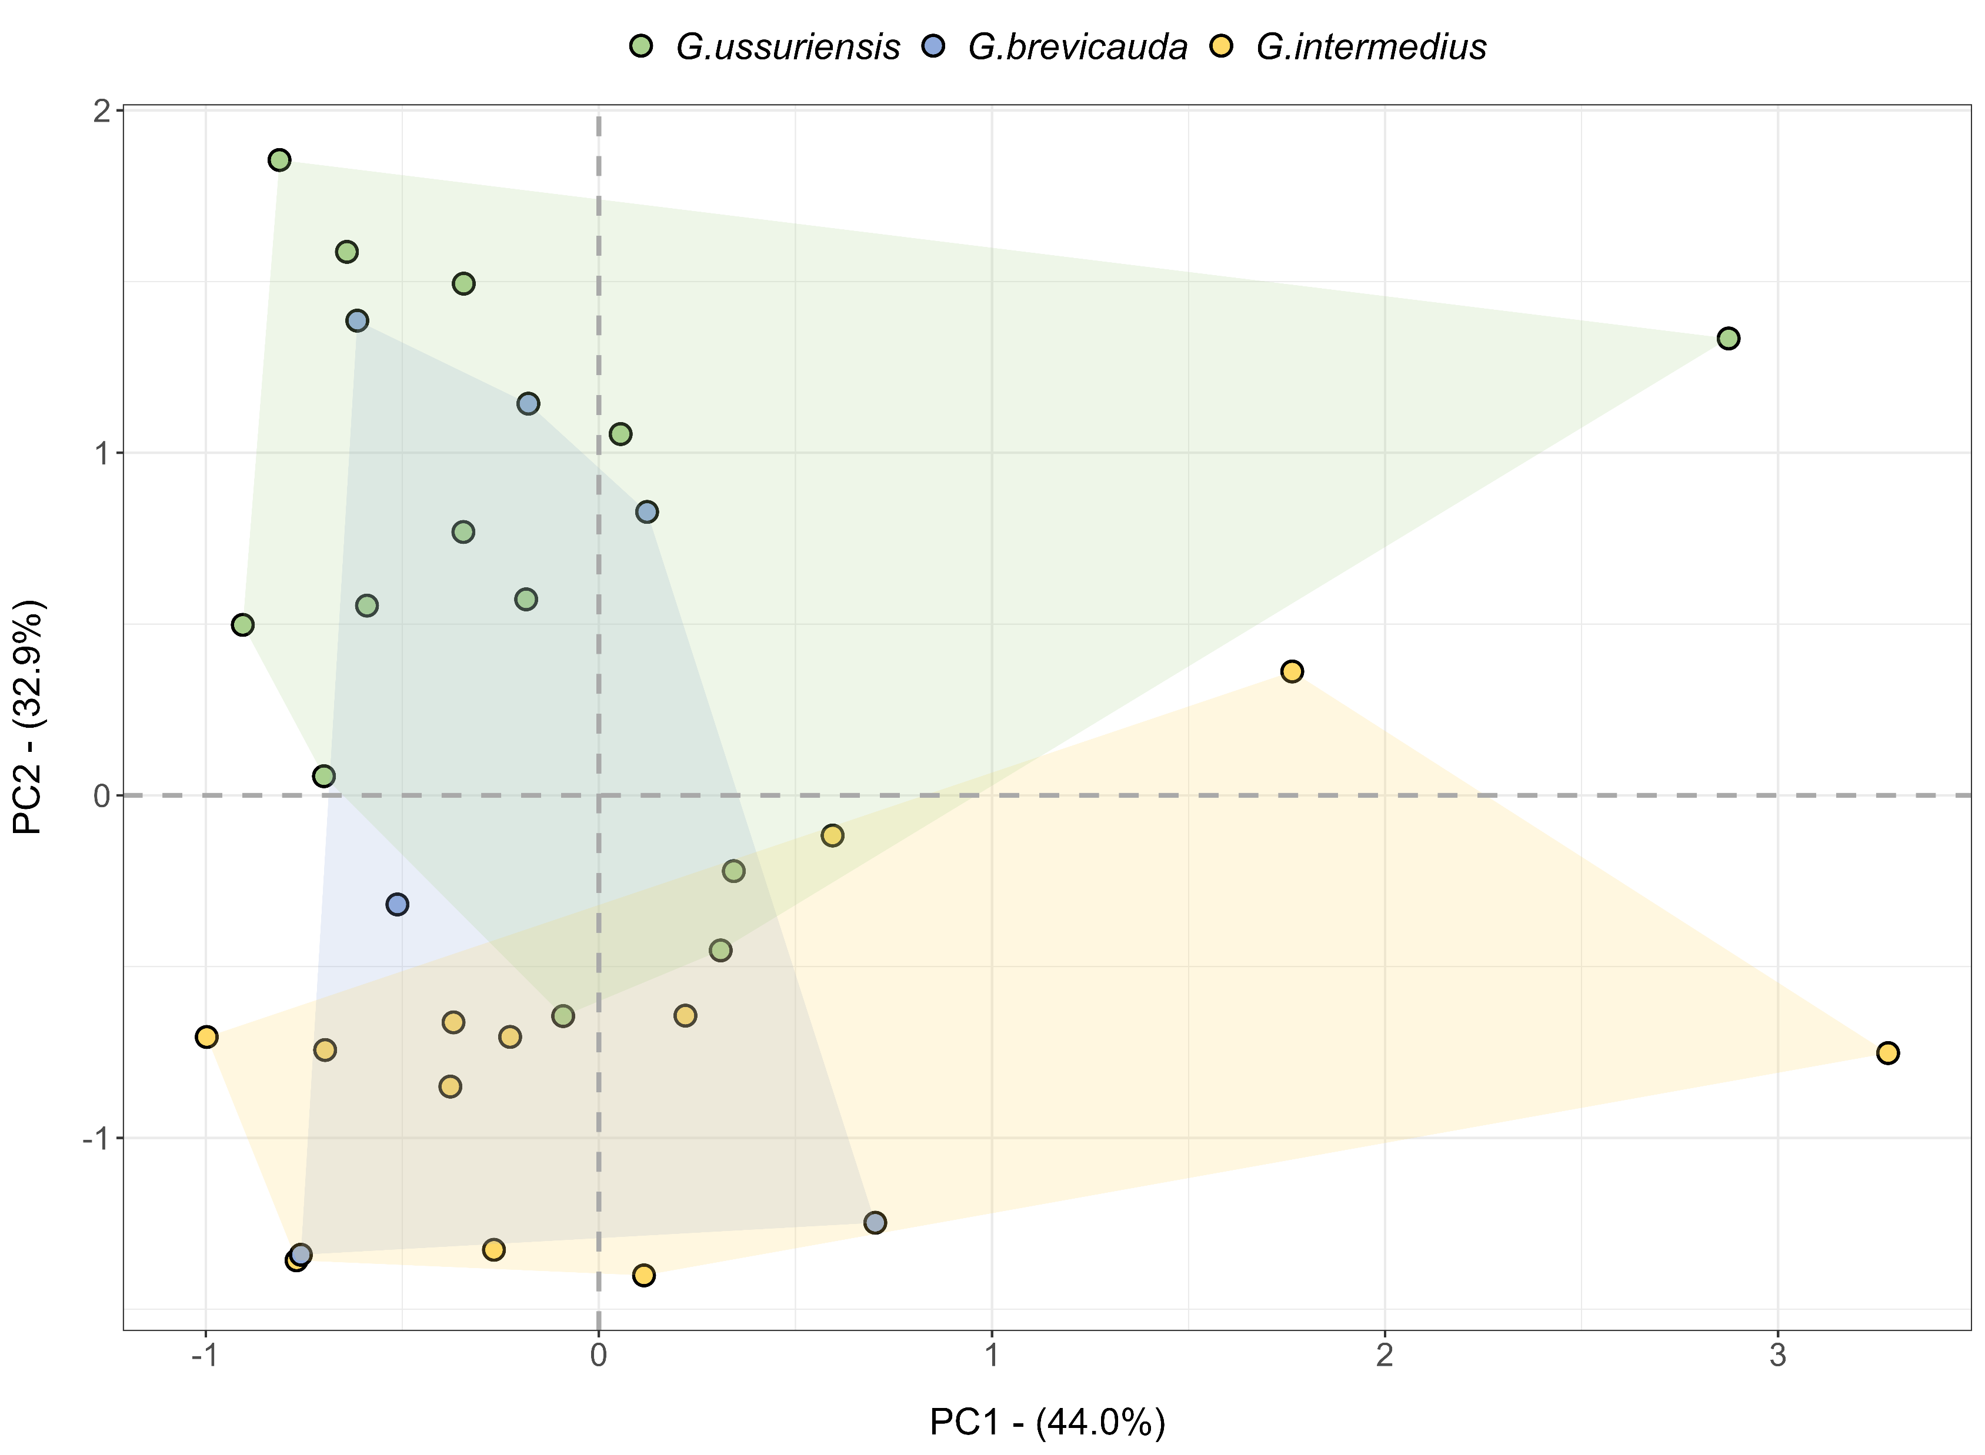
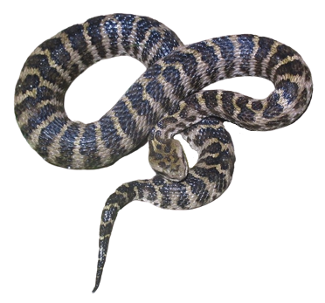
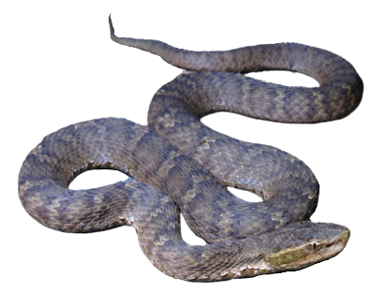
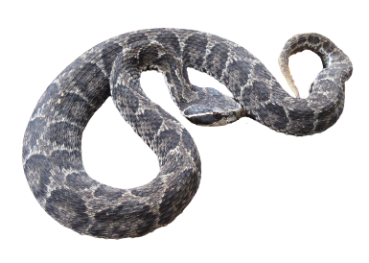
A
19GNK001
19GNK003
19GNK004
19GNK002
B
G. intermedius
G. ussuriensis
G. brevicauda

Slide 2
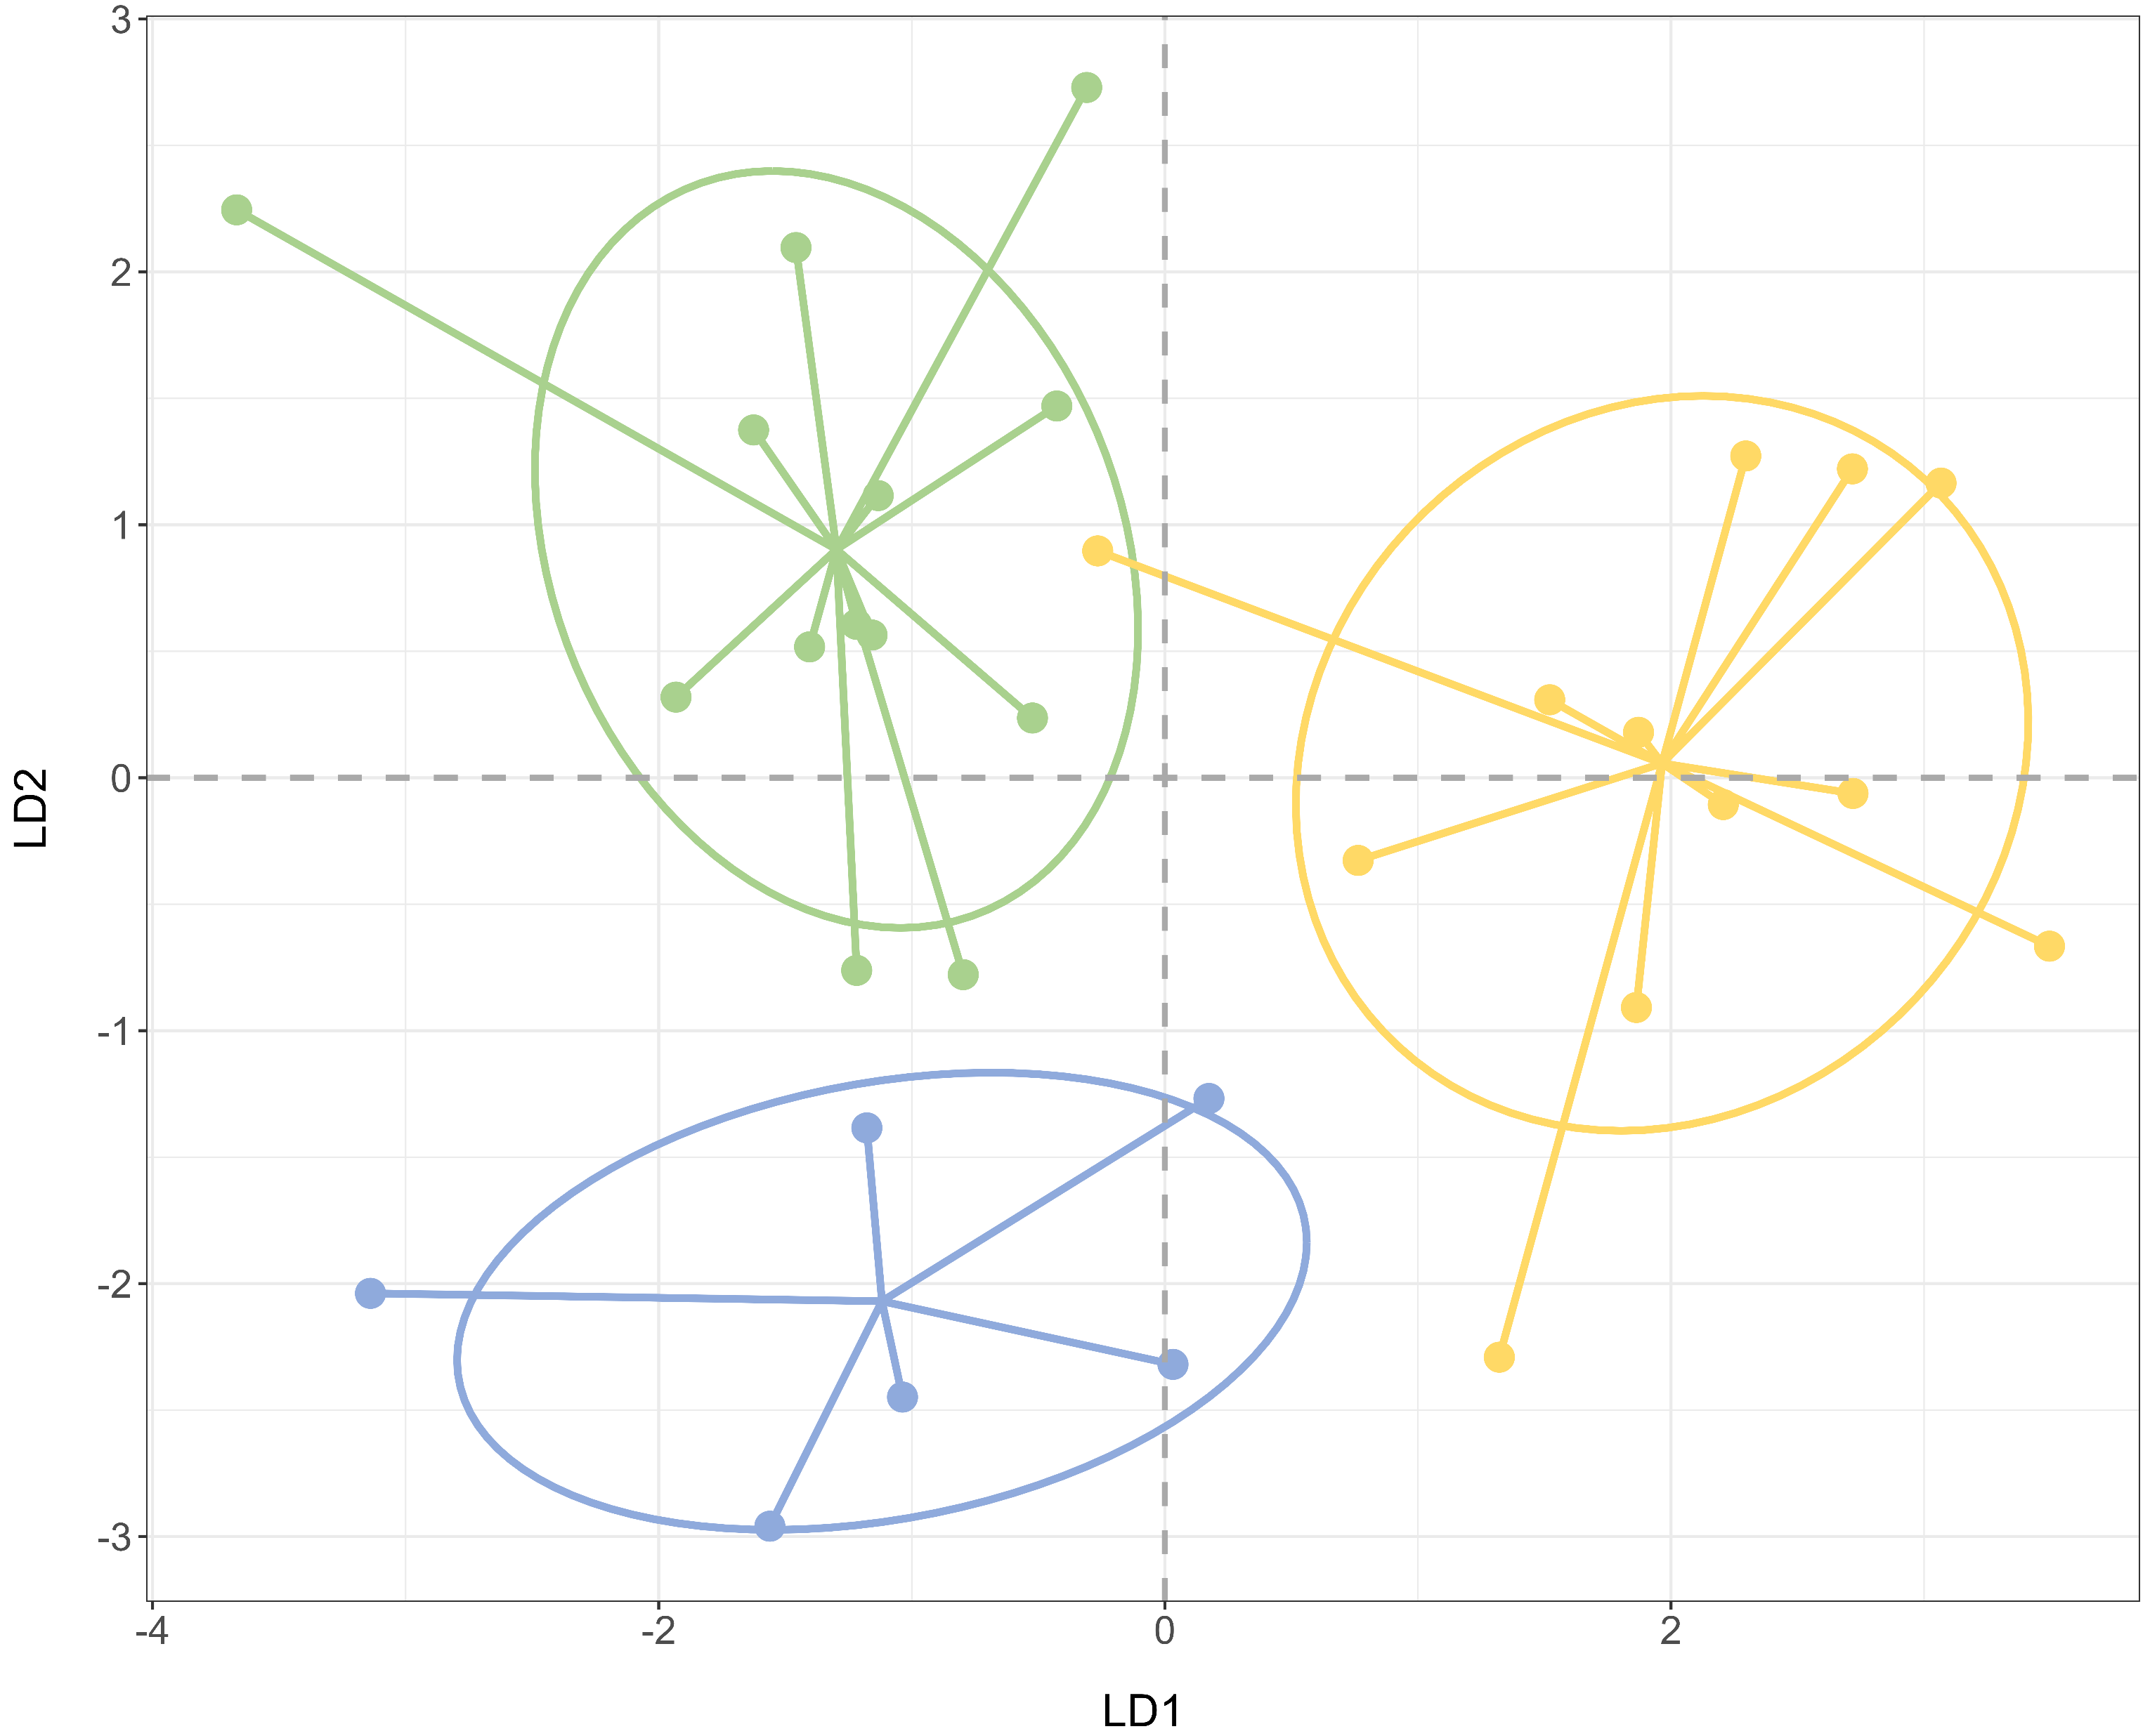
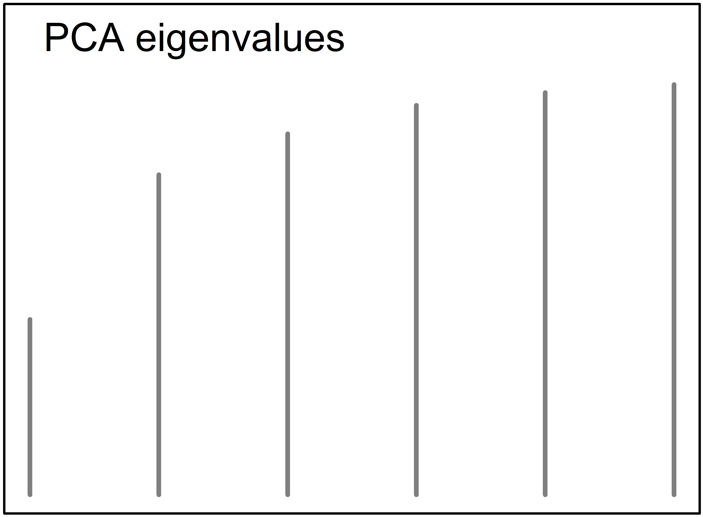
A
19GNK001
19GNK003
19GNK004
19GNK002
B
G. ussuriensis
G. intermedius
G. brevicauda

